Slide 1
Международный интернет-конкурс
«Страница семейной славы»
Презентация на тему
«Нет в России семьи такой , где б не памятен был свой герой»
Работу выполнила
ученица 4 «Б» класса
МБОУ «СОШ №2»
Семенова Василиса
Преподаватель: Кедрова Светлана Валерьяновна
г.Чебоксары 2019

Slide 2
Введение
Великая Отечественная война советского народа против фашистской Германии 1941 - 1945 годов
и победа являются великими историческими событиями .
Сегодня изучение опыта Великой Отечественной войны, извлекаемые, при этом, уроки и выводы позволяют нам более отчетливо выявлять имеющиеся проблемы и вырабатывать действенные меры по их решению. Говоря об актуальности этой темы , необходимо сказать, что в годы войны, как никогда до этого времени, проявились патриотизм и интернационализм советского народа, выступившего как единое целое в борьбе с фашизмом.
.

Slide 3
Цель и задачи презентации
Цель данной работы является понять роль моего дедушки в этой войне, в истории нашей страны.
Задачи:
Обращаясь к помощи родственников и работников музея, собрать сохранившийся материал: документы, фотографии,письма, воспоминания.
Исследовать, систематизировать материал, касающийся истории моей семьи.
Установить, уточнить участие моего дедушки в событиях Великой Отечественной войны.
Передать собранный материал своим братьям, сёстрам и другим родственникам.

Slide 4
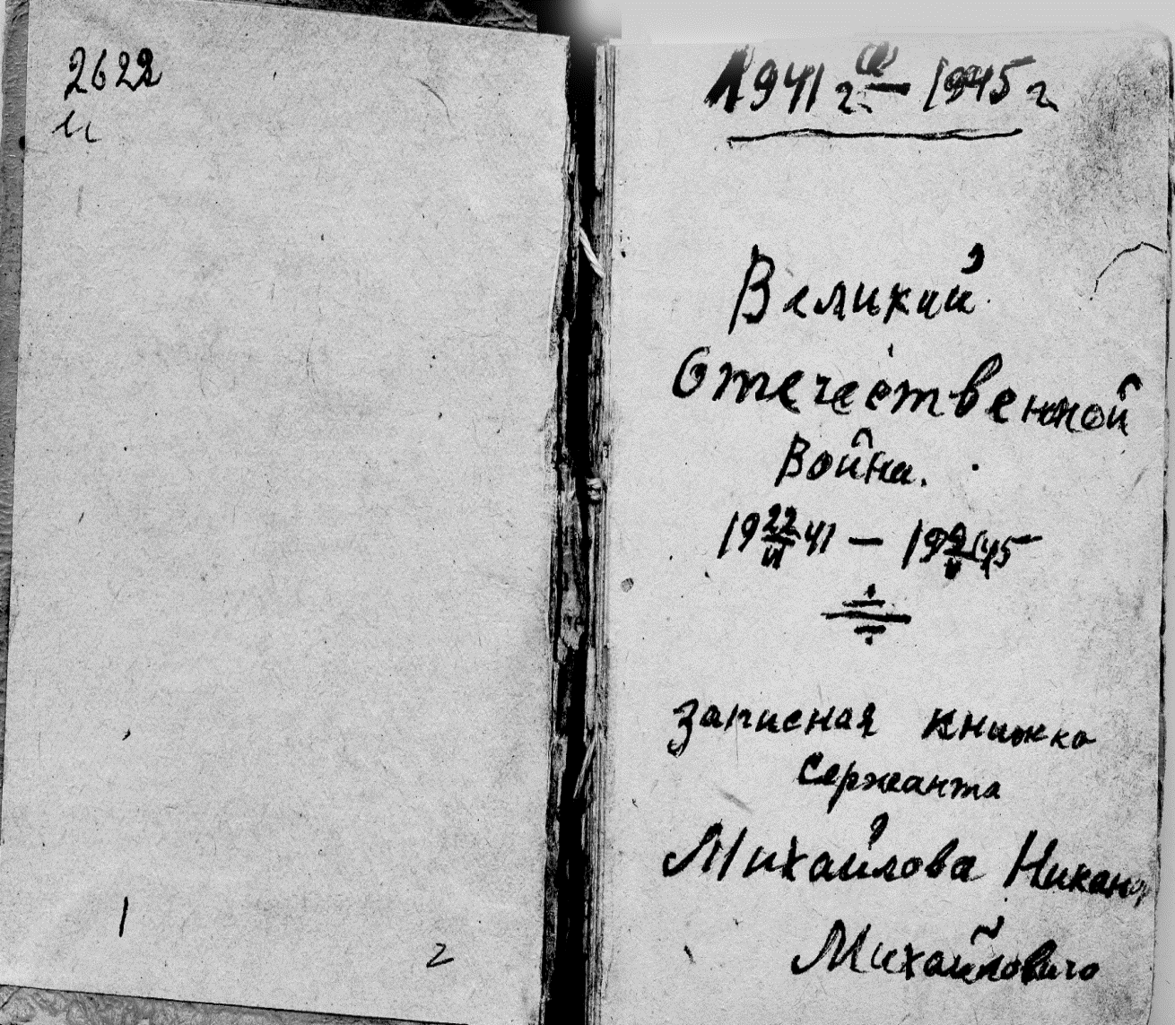
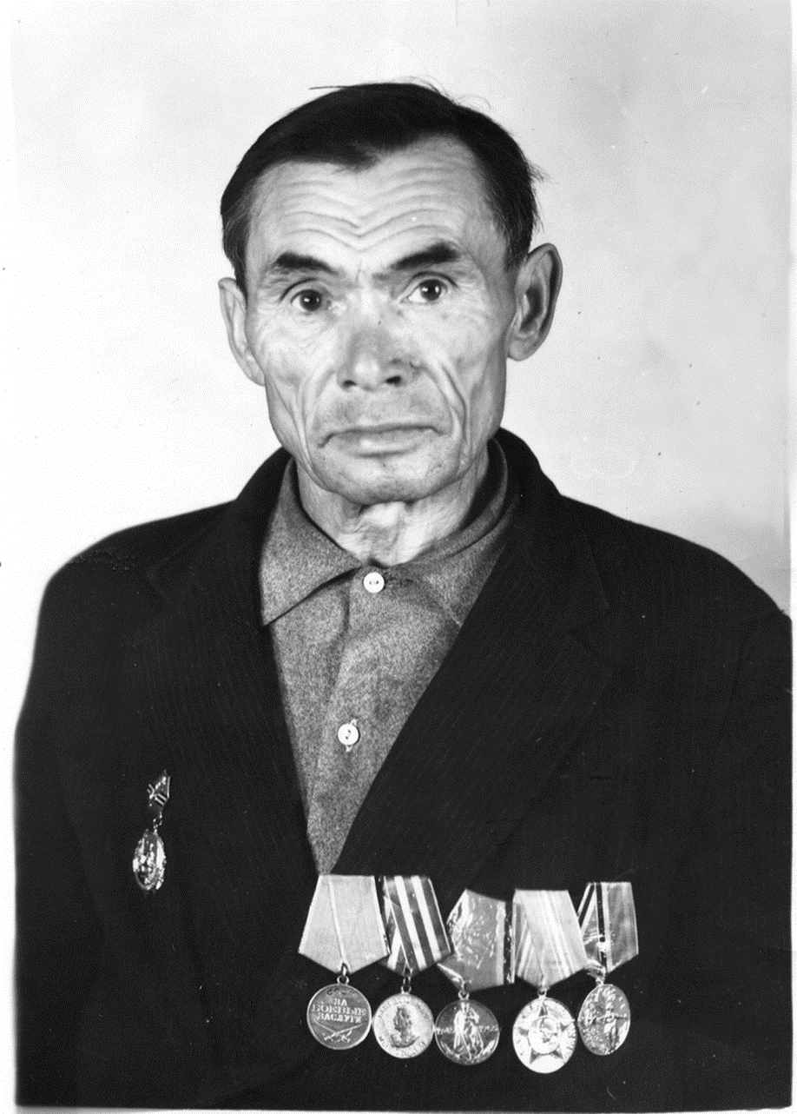
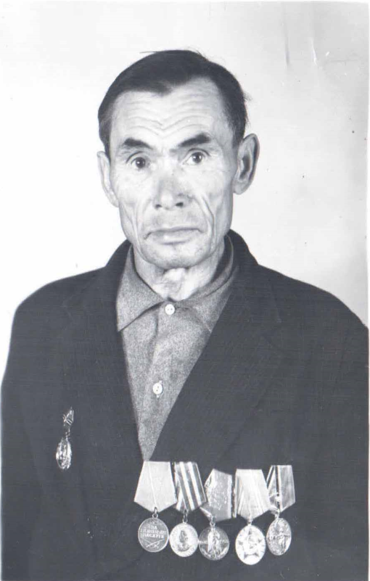
Из записной книжки сержанта Михайлова Никанора Михайловича 1941-1945гг.

Slide 5
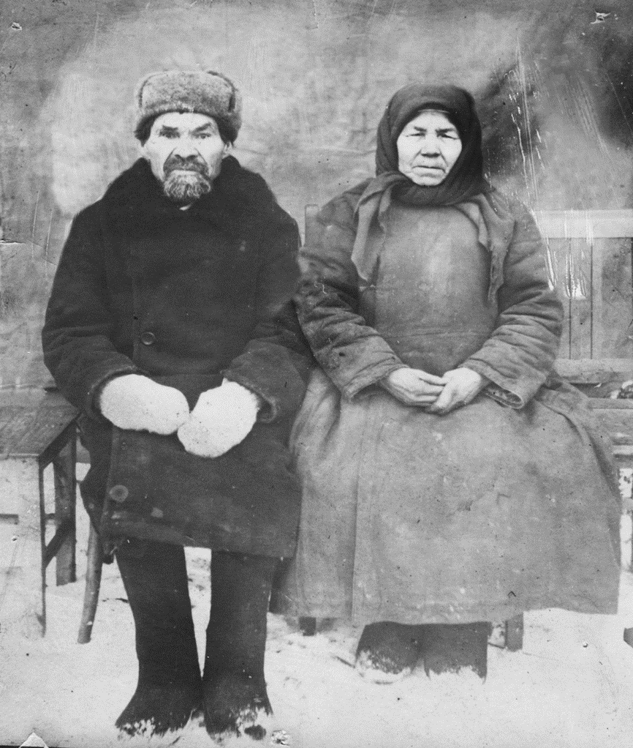
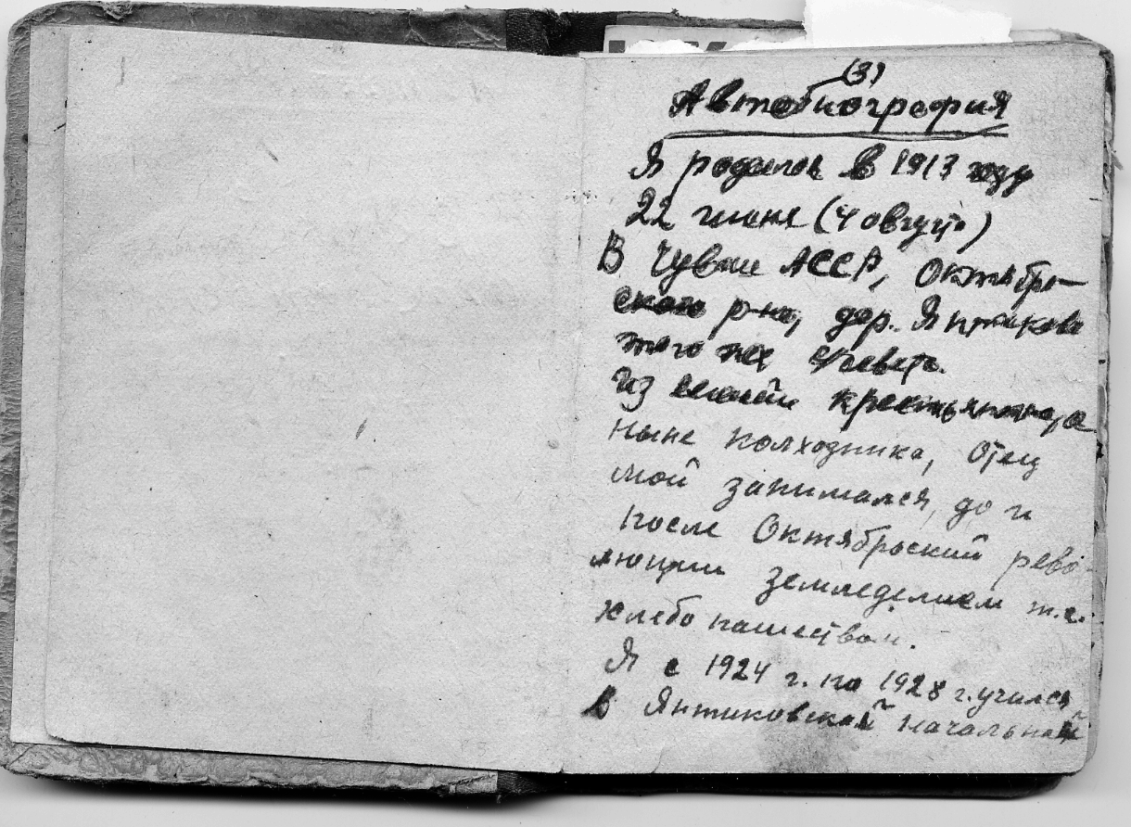
Автобиография
Я родился 22 июля (4 августа) 1913 г. в ЧАССР Октябрьского района д.Янтиково того же сельсовета в семье крестьянина, ныне колхозника, отец мой занимался до и после Октябрьской революции земледелием, т.е. хлебопашеством. Я с 1924 по 1928 гг. учился в Янтиковской начальной школе, после окончания поступил учится в Байгуловскую ШКМ с 1929 по 1931гг. Летом после окончания шестилетки я поехал в Марийский АССР на лесосплав на реке Кунтыш, после я работал до 1932г. с отцом при хозяйстве. В сентябре поступил учится 7 класс Байгуловской НСШ, учился до 1933г.
1 августа 1932 г. меня выбрали секретарем Янтиковского дорожного отдела и работал до 1 января 1933г. 30 ноября 1933г. наша семья поступила в колхоз «Победа», ныне Янтиковский сельскохозяйственный артель им. Кирова. 4 февраля 1934г. меня назначили счетоводом Янтиковского с/с и работал по 4 ноября 1934г.

Slide 6
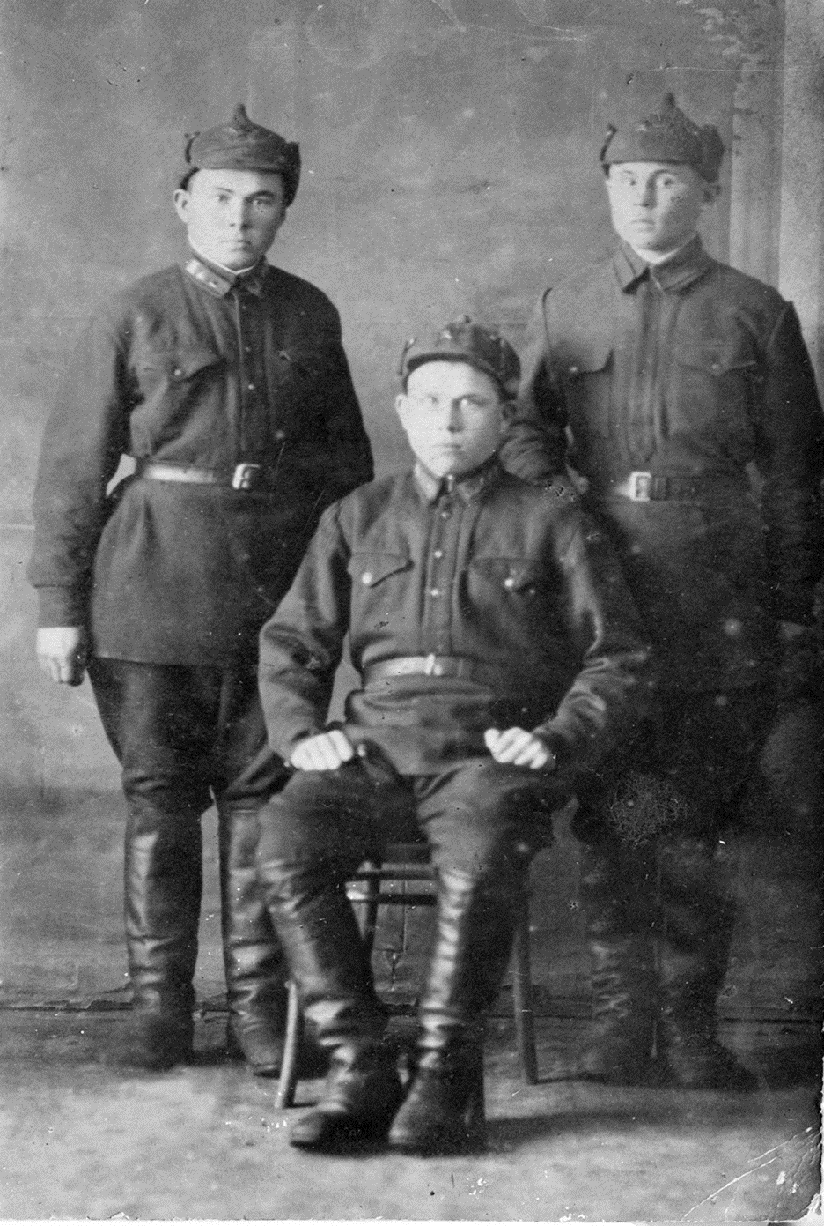
5 ноября 1934 года я был призван в ряды РККА, служба прошла до 9 ноября 1937г. Я проходил курсы младших командиров 10 месяцев ШМКСИГ ОКДВА в г.Свободный.

Slide 7
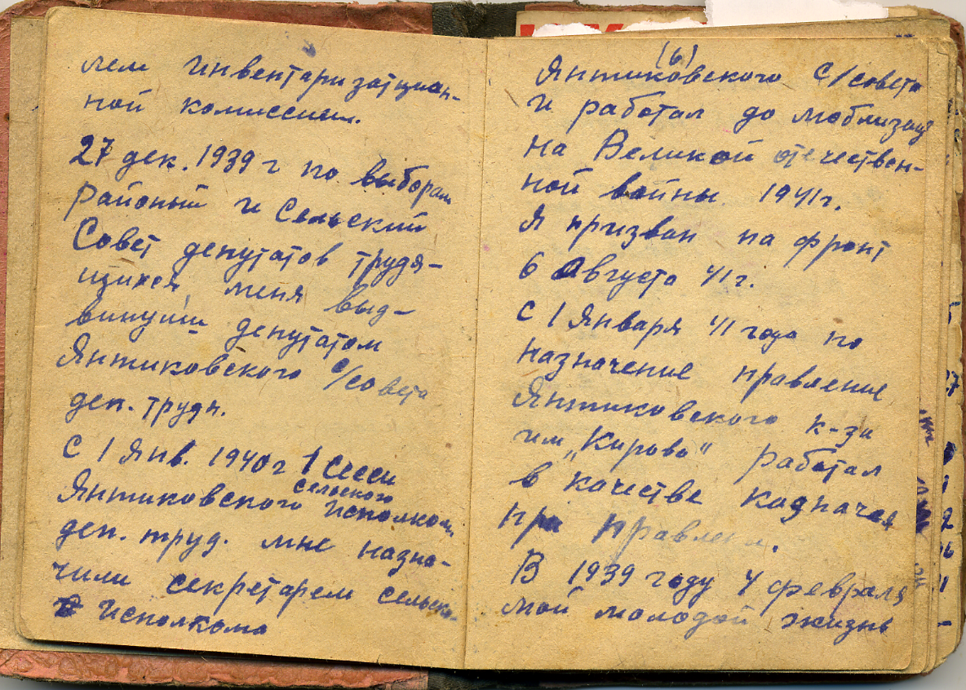
С 1 декабря 1937г. по 15 апреля 1938г проходил курсы трактористов при Козловском МТС, после два сезона работал трактористом при МТС (1938-1939гг.). С 15 августа по 16 сентября 1938г. работал секретарем Янтиковского с/с. С 7 ноября по 16 декабря 1939г. – бригадир полеводческой бригады с/а им.Кирова. После - в колхозе председателем инвент. комиссии. 27 декабря 1939г.меня выбрали депутатом трудящихся Янтиковского с\с.
1 января 1940г. на 1 сессии Янтиковского сельского исполкома совета депутатов трудящихся меня назначили секретарем сельского исполкома и работал до мобилизации на фронт. С 1 января 1941г. по назначению правления Янтиковского колхоза им.Кирова работал в качестве казначея. 4 февраля 1939г. женился. В марте 1940г. общее собрание колхозников выделил нашей семье усадебный участок. 22 июня 1941г. отделились от отца.

Slide 8
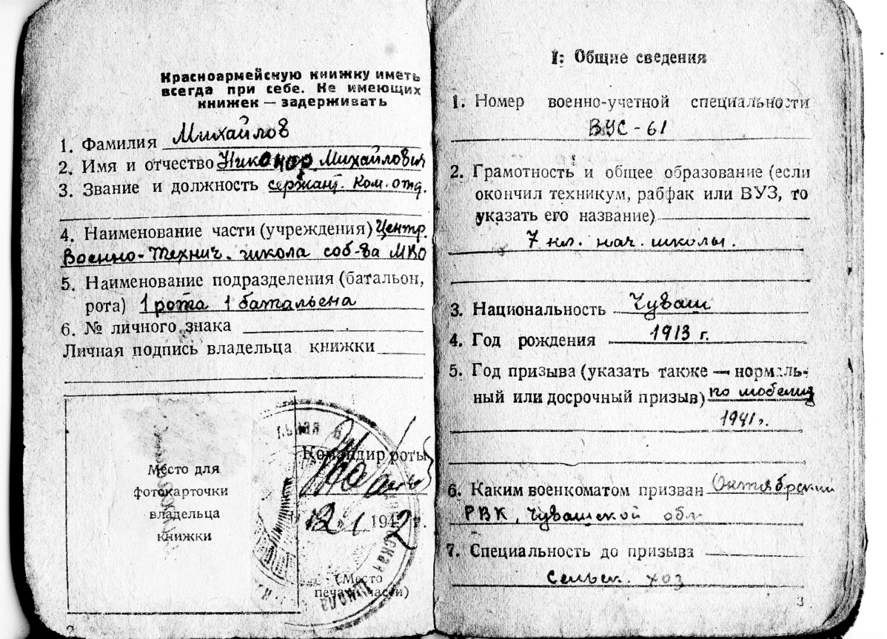
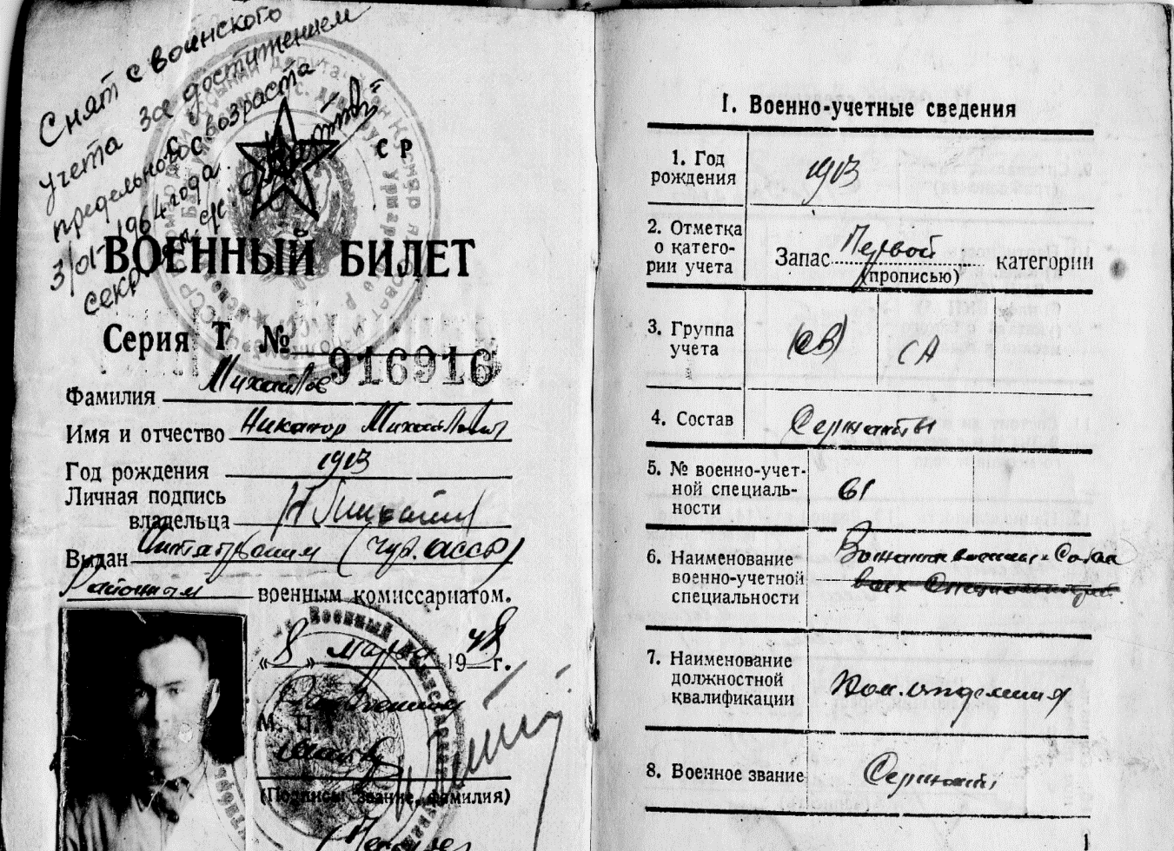
Призван в ряды СА 6 августа 1941г.

Slide 9
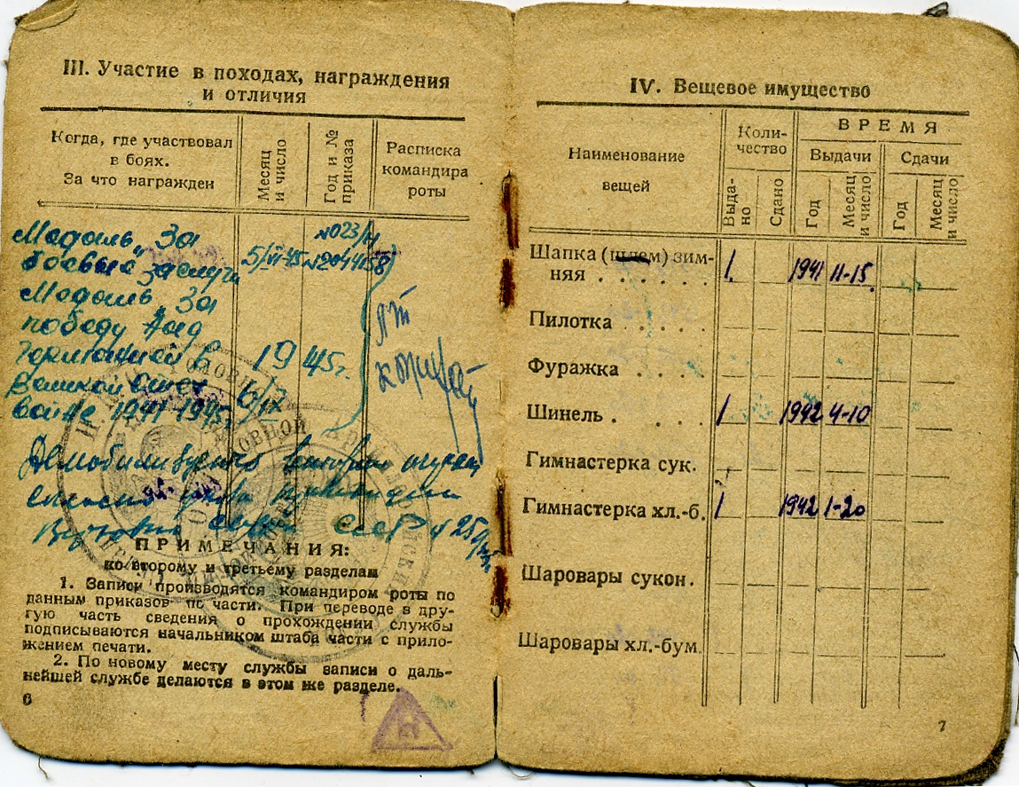
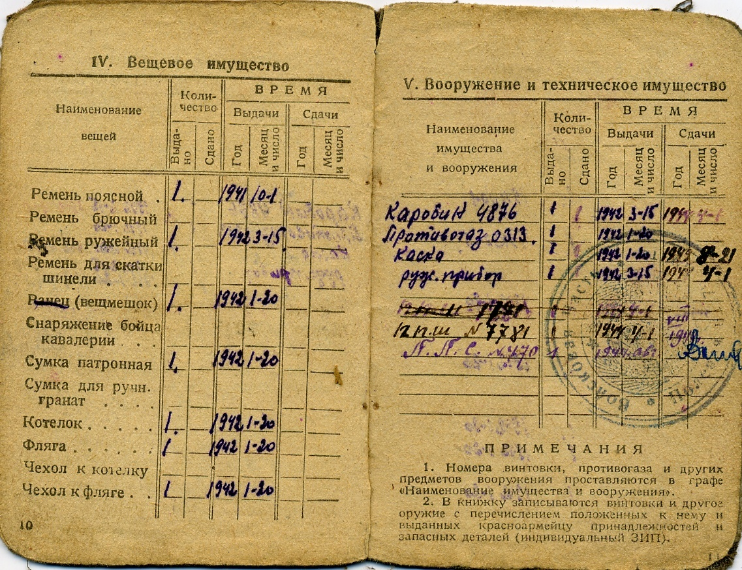

Slide 10
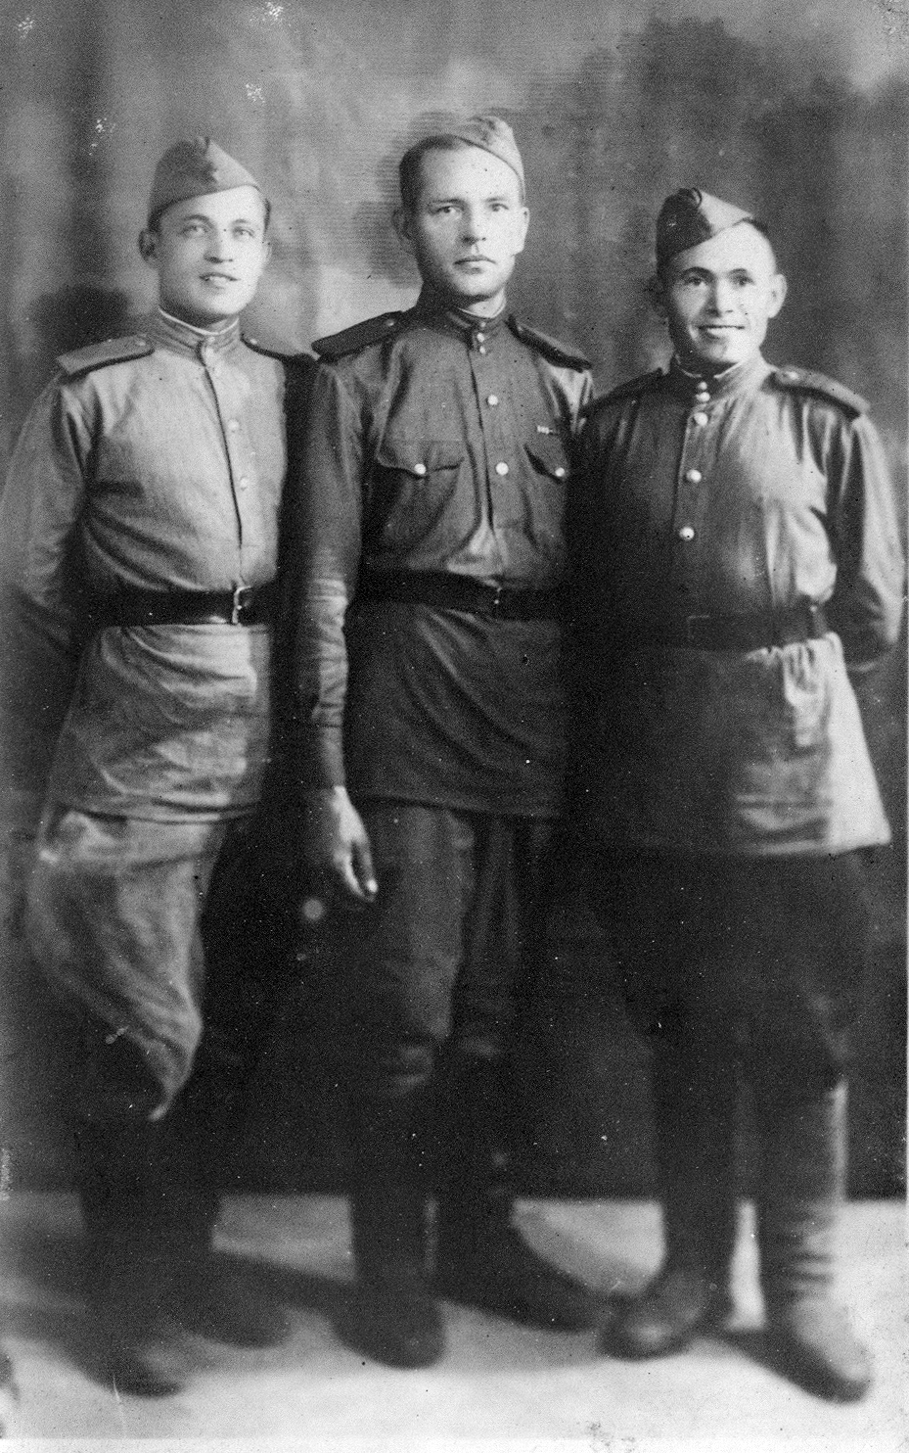
За период войны участвовал военных событиях:
г.Москва-ст.Новогиреево 6.08.-18.10.1941
г.Туринск 3.11.1941-15.01.1942
л.Воскресенск 2.02.-2.03.1942
л.Бураково 2.03-19.04.1942
д.Орсино 19.04.-8.05.1942
д.Раменский 8.05.-26.06.1942
д.Роменье 27.06-2.07.1942
л.Яковлево 2.07-23.07.1942
л.Зорино 23.07-15.08.1942
д.Орсино 15.08.-28.08.1942
л.Зыпино 28.08.-2.10.1942
д.Фанайлово 2.10.-6.10.1942
д.Тимофеевка, ст.Щербово 9.10.-14.10.1942
д.Фанайлово 14.10.-21.10.1942
ст.Исиповка 21.10.-1.11.1942
с.Панино 1.11.1942-24.03.1943
г.Ржев 25.03.-5.04.1943
с.Мончалова 6.04-5.05.1943
г.Вязьма 6.05.-8.05.1943
с.Комягино 8.05-10.08.1943
в отпуске с 3.06 по 17.06.1943

Slide 11
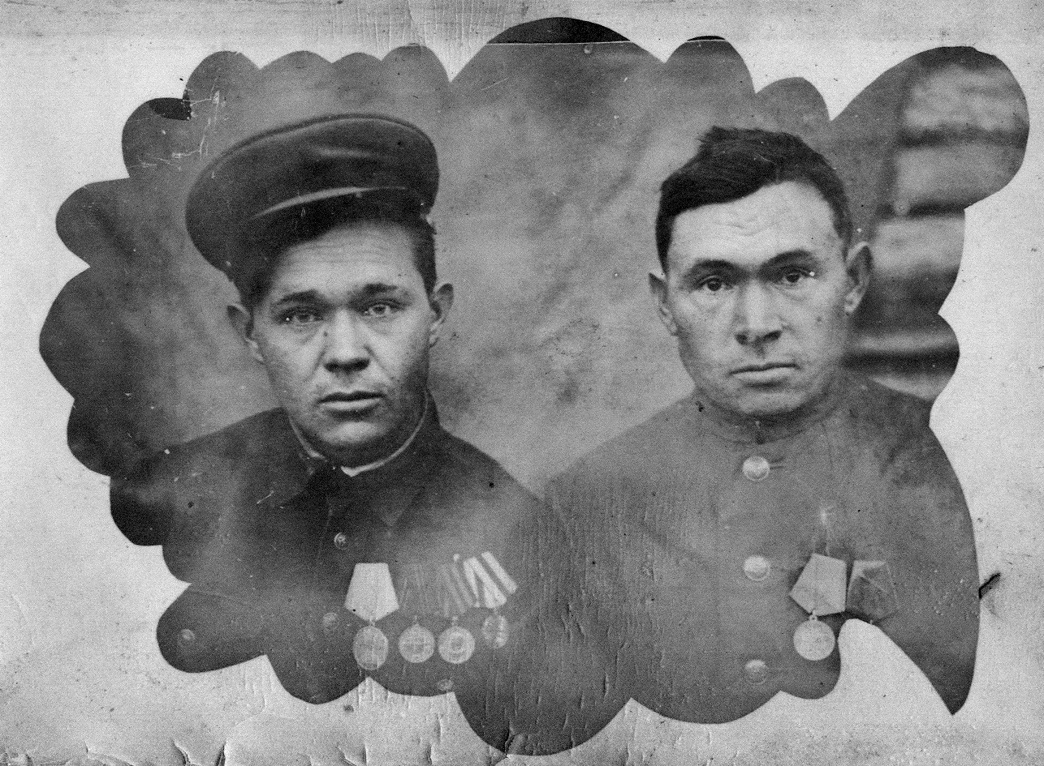
л.Жули 13.08.-19.08.1943
л.Красная Поляна 19.08.-12.09.1943
с.Теренино 13.09.-26.10.1943
г.Ельна 27.10.-28.10.1943
с.Голодня в г.Смоленске 30.10.-31.10.1943
с.Велино 1.11.-18.12.1943
с.Сердце 23.12.1943-24.01.1944
г.Невель 24.01.-25.01.1944
с.Опухлики 26.01.-9.02.1944
г.Ново-Сок 9.02.-04.04.1944
с.Сущево 5.04.-5.08.1944
в отпуске 22.06.-9.07.1944
с.Тутуяне (Латви) 2.08.-18.08.1944
с.Стерпелние 18.08.-7.10.1944
с.Юмправо 9.10.-13.11.1944
с.Волоста Пятьино 10.08.-12.08.1943
с.Атулте 16.11-26.11.1944
с.Авикне 26.11.-15.12.1944
с.Реньге 15.12.1944-12.02.1945
с.Луше 13.02.-16.03.1945
с.Реньге 16.03.-21.07.1945
г.Таллин 24.07.-21.09.1945
с.Перке Виярва 22.09.1945

Slide 12
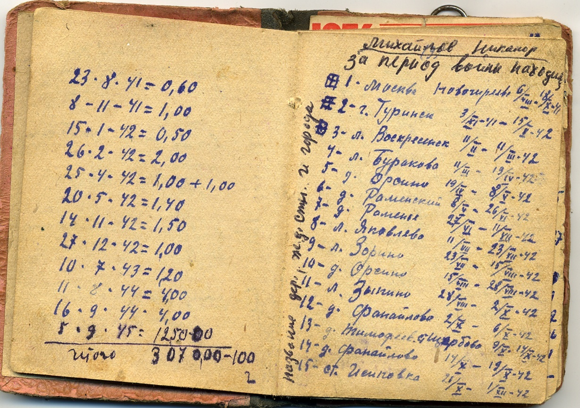
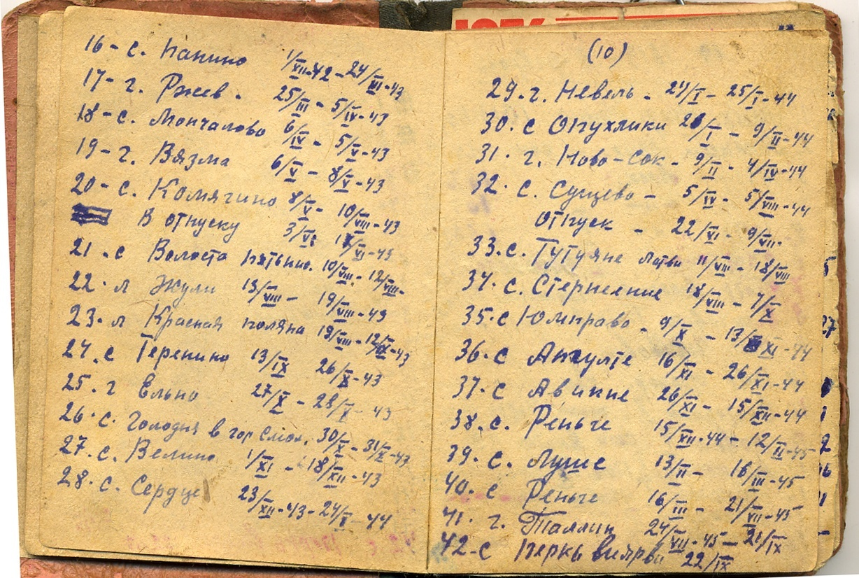

Slide 13
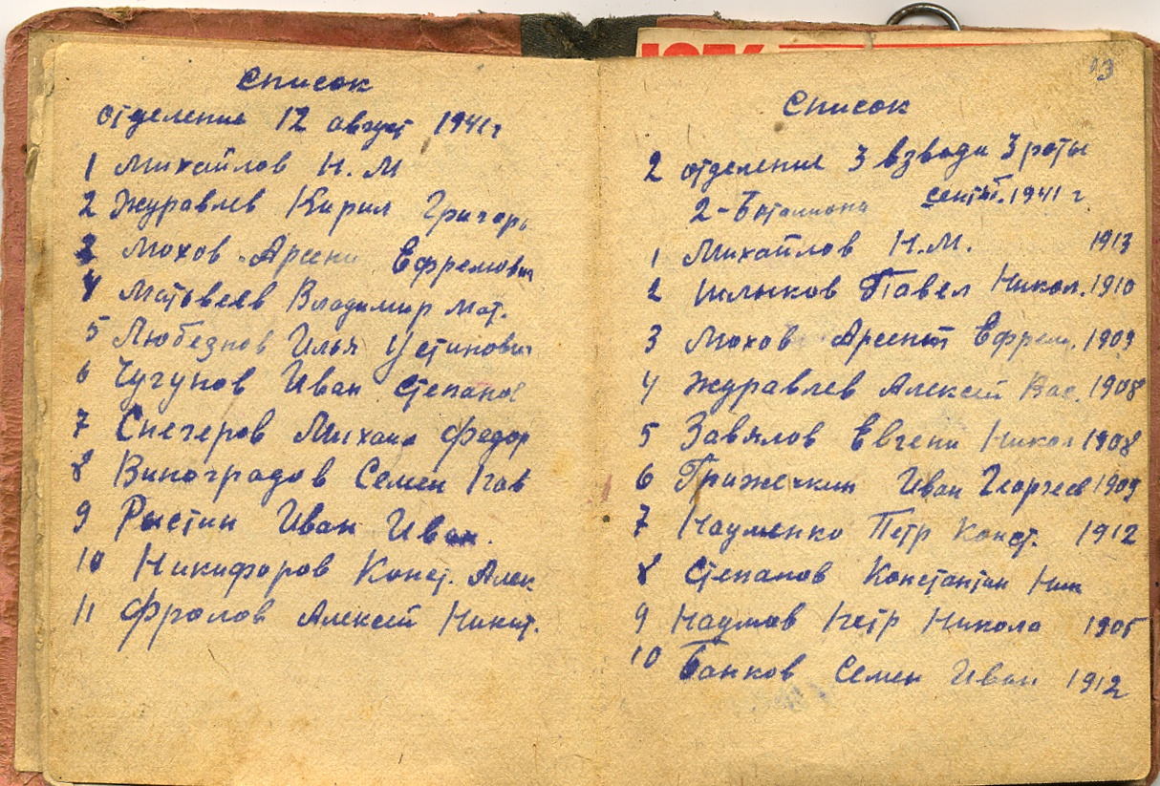
Список солдат, которые служили с
Михайловым Н. М.
отделения 12 августа 1941г.
Михайлов Н.М.
Журавлев Кирилл Григорьевич
Мохов Арсений Ефремович
Федорович
Виноградов Семен Павлович
Рыстин Матвеев Владимир Матвеевич
Любезнов Илья Устинович
Чугунов Иван Степанович
Снегерев Михаил Иван Иванович
Никифоров Константин Алекс.
Фролов Алексей Никитич
2 отд. 3 взвода 3 роты 2 бат.
сентябрь 1941г.
Михайлов Н.М. 1913
Шлыков Павел Николаевич 1910
Мохов Арсений Ефремович 1909
Журавлев Алексей Васильев.1908
Завялов Евгений Николаевич 1908
Грижечкин Иван Георгиевич 1909
Науменко Петр Константин. 1912
Степанов Константин Николаевич
Наумов Петр Николаевич 1905
Банков Семен Иванович 1912

Slide 14
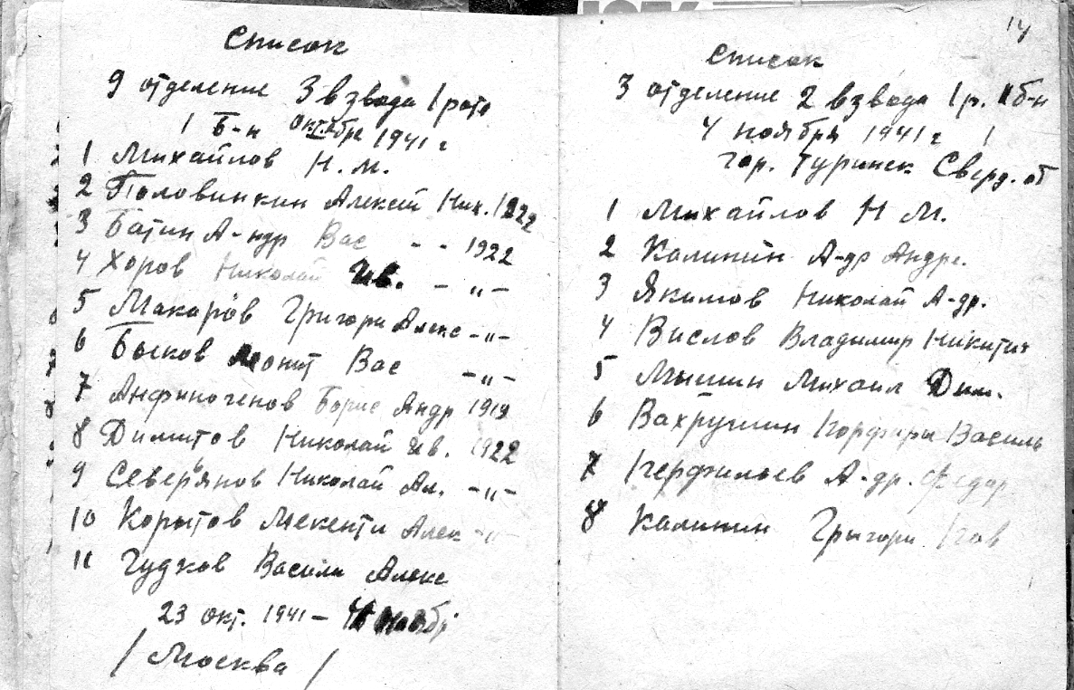
9 отд.3 взв.1 роты 1 б.ок-рь1941г.
Батин Александр Васильевич 1922
Михайлов Н.М. 1913
Хоров Николай Иванович ---
Макаров Григорий Алекс. ---
Быков Леонид Васильевич ---
Афиногенов Борис Андреевич 1919
Половинкин Алексей Ник.1922
Димитов Николай Иванович 1922
Северьянов Николай Ал. ---
Корытов Мекенти Алек. ---
Гудков Василий Алекс.
(23 ок-я – 4 но-я 1941г. Москва)
3 отд. 2 взвода 1 роты 1 бат.
4 ноя-я 1941г. г.Туринск Сверд. обл.
Калинин Александр Андреевич
Якимов Николай Александрович
Михайлов Н.М.
Вислов Владимир Никитич
Мышин Михаил Димитриевич
Вахрушин Порфирий Васильевич
Перфильев Александр Федорович
Калинин Григорий Павлович

Slide 15
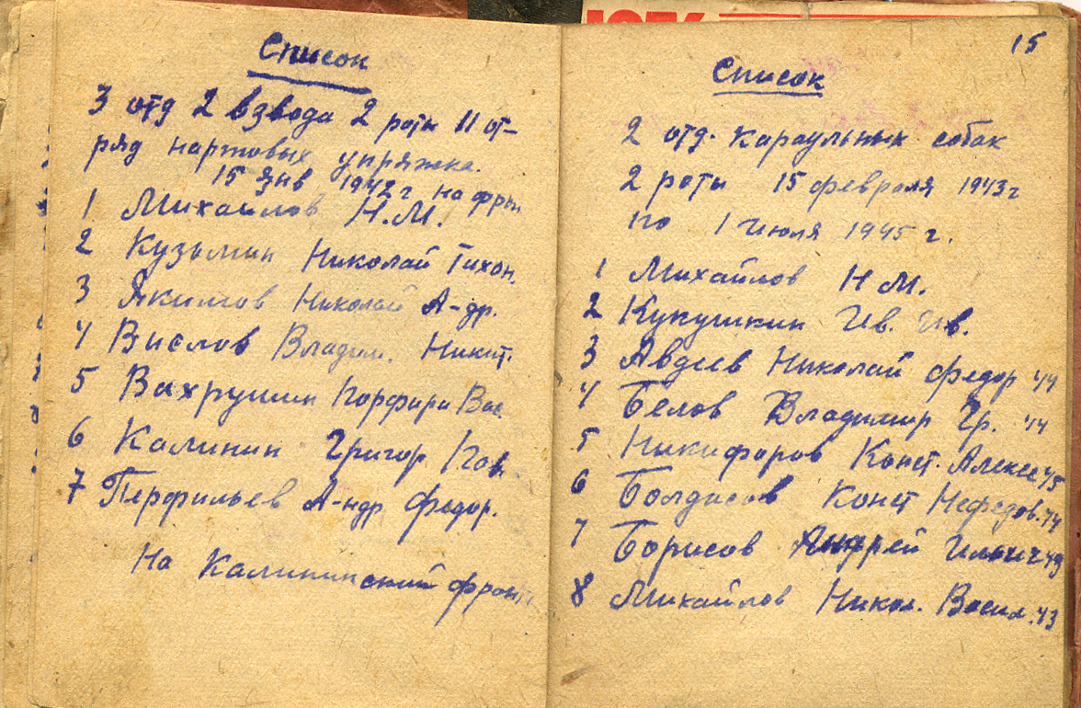
3 отд. 2 взв.2 роты 2 отряд нартовых упряжек
5 января 1942г. на фронт
Михайлов Н.М.
Кузьмин Николай Тихонович
Якимов Николай Александрович
Вислов Владимир Никитич
Вахрушин Порфирий Васильевич
Перфильев Александр Федорович
Калинин Григорий Павлович
По приказу №36 1 армейский полк дрессировщиков собак специальной службы 21 апреля 1943 года исключен из списка личного состава полка отделения сержанта Михайлова Н.М. количестве 8 человек.
(На Калининский фронт)
2 отд. караульных собак 2 роты
15 февраля – 1 июля 1945г.
Михайлов Н.М.
Кукушкин Иван Иванович
Авдеев Николай Федорович 44
Белов Владимир Григорьевич 44
Никифоров Константин Алекс.45
Болдисов Константин Нефед. 44
Борисов Андрей Ильич 43
Михайлов Николай Васильевич 43

Slide 16
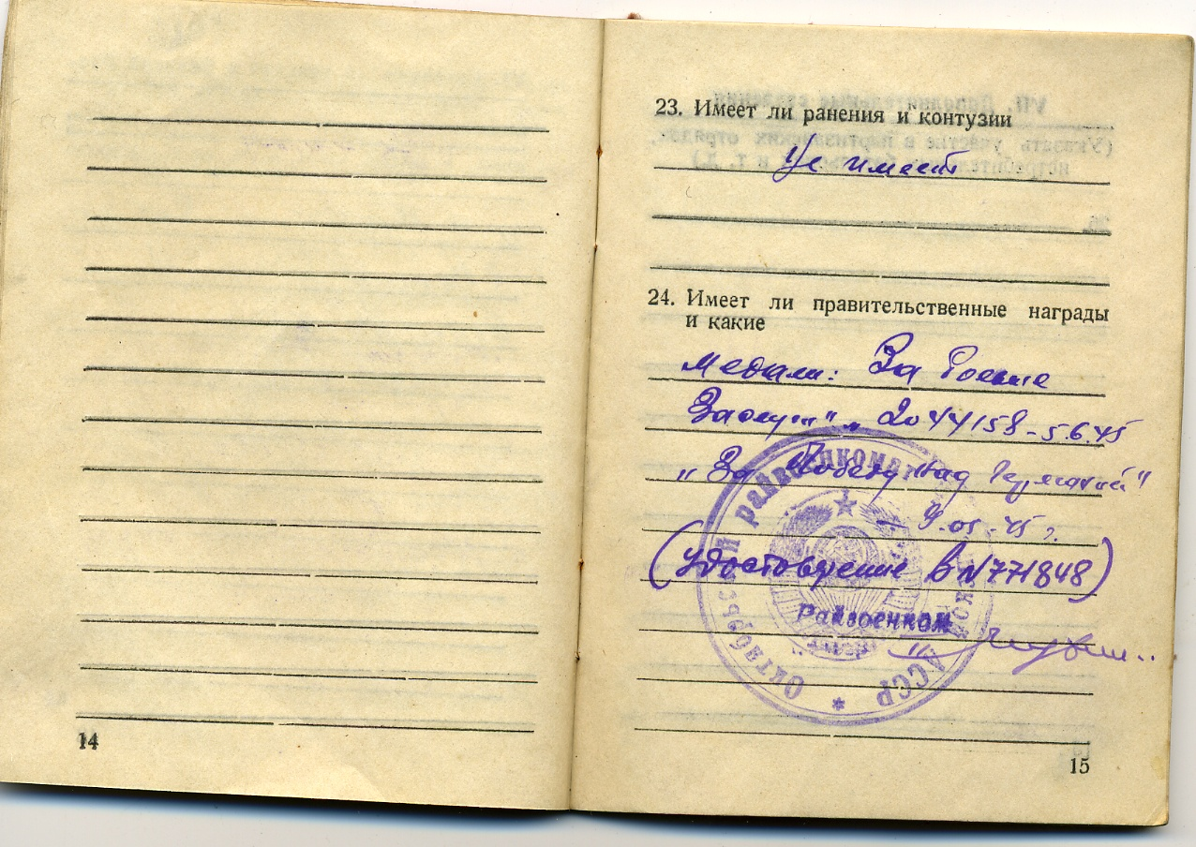
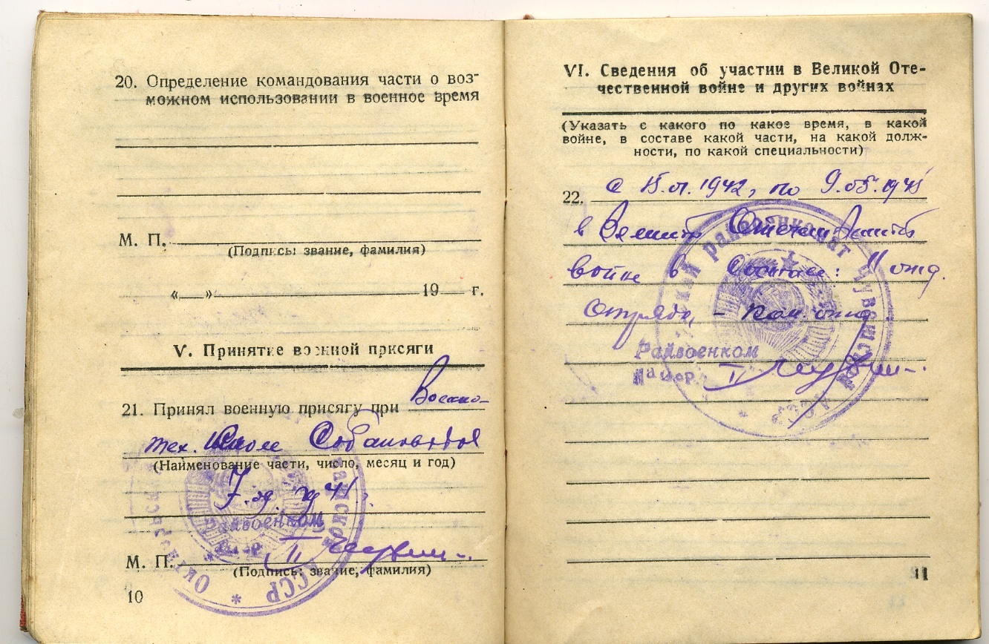

Slide 18
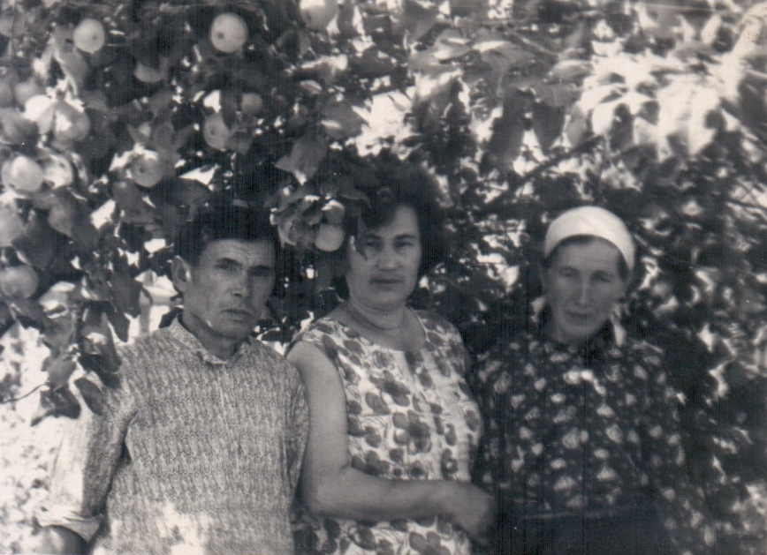
После войны жизнь начала восстанавливаться.

Slide 19
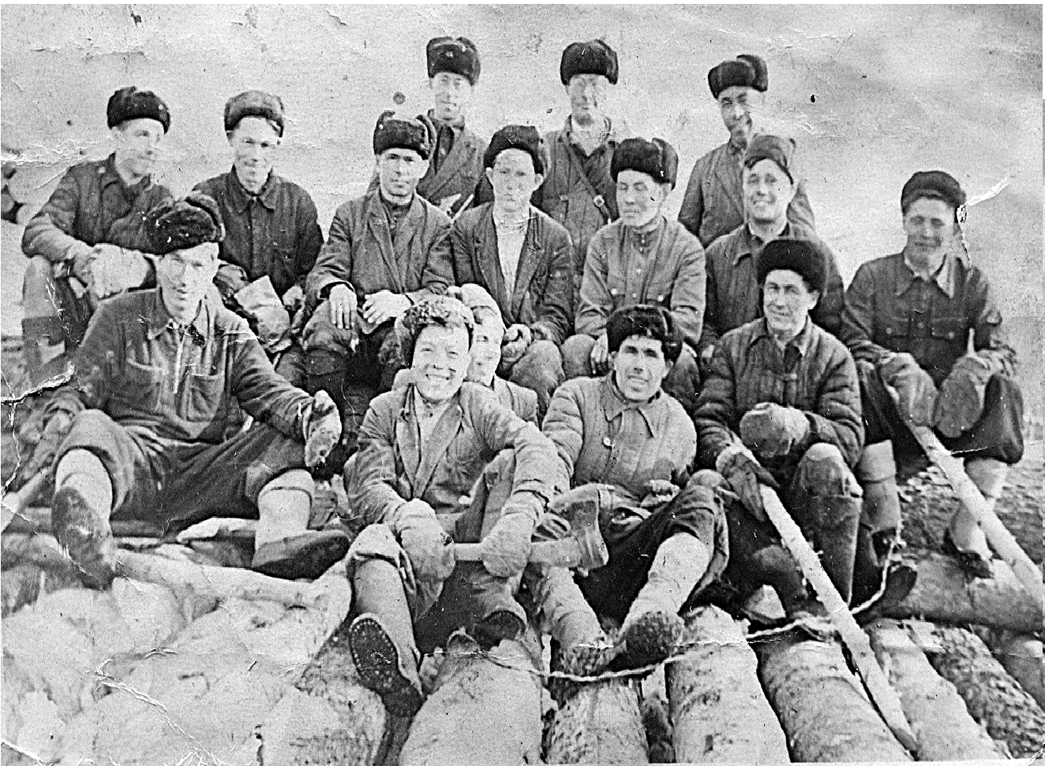
Сплавляли лес по Волге и строили дома

Slide 20
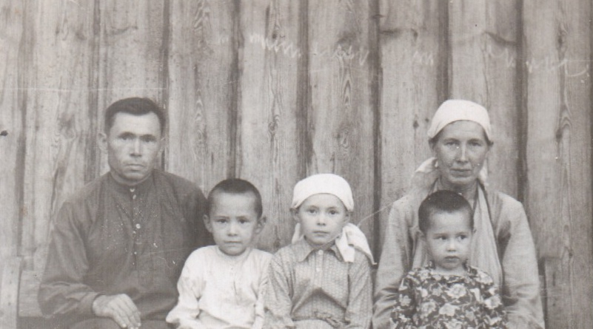
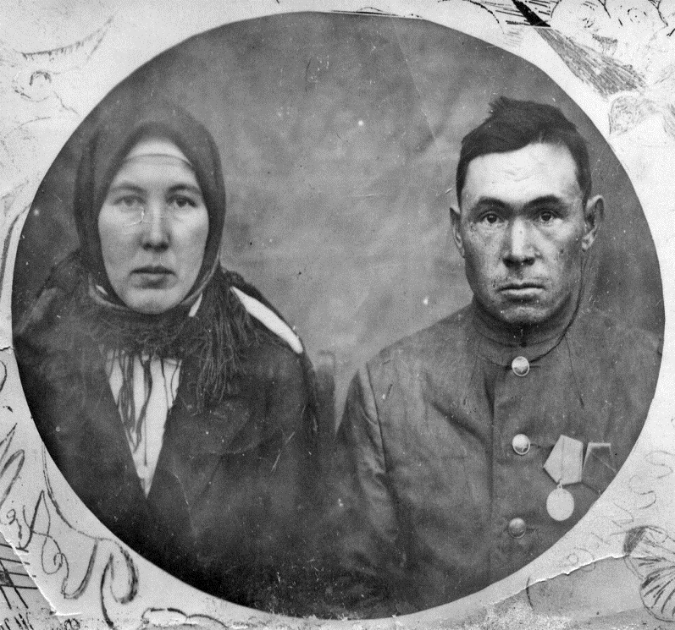
Никонор Михайлович 1913-1990
Жена 1939 - Анастасия Михайлова 1920-1977 (Новое Байгулово)
Дети: Коля 1941-1941
Валя 1946-1951
Галина 1948
Иван 1951
Алевтина 1954-1994
Петр 1956
Валентина 1959

Slide 21
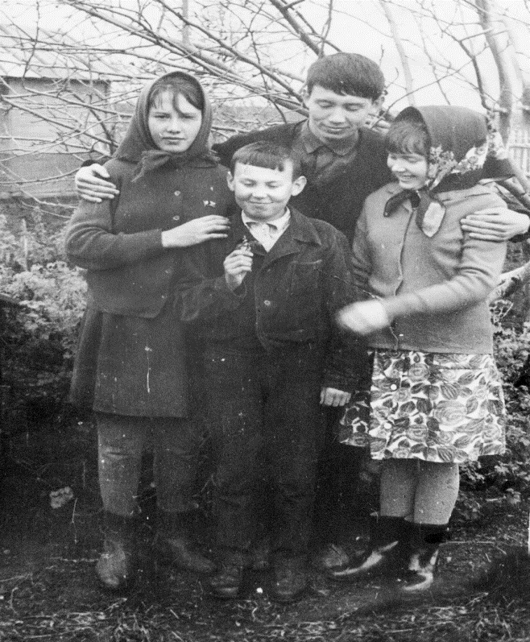
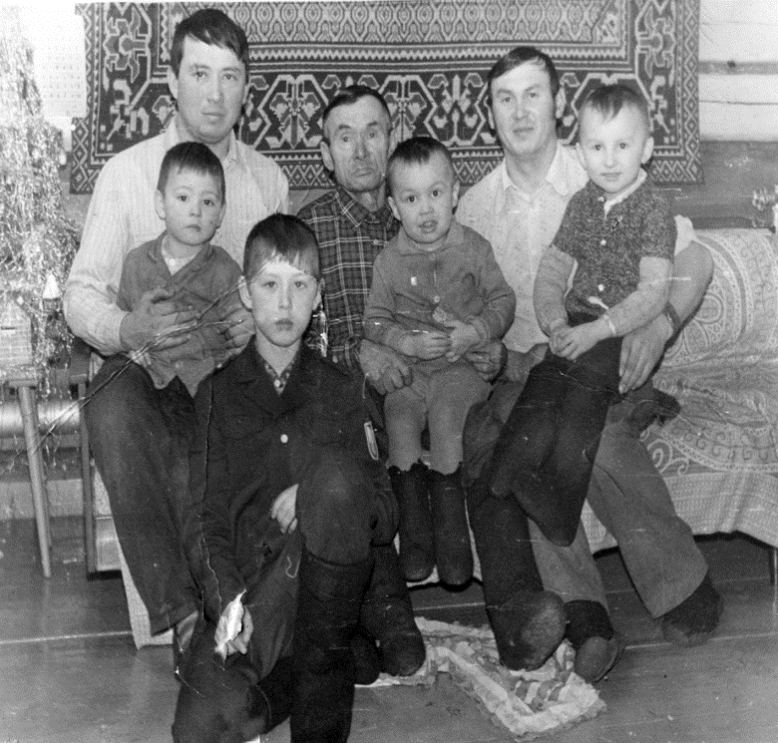
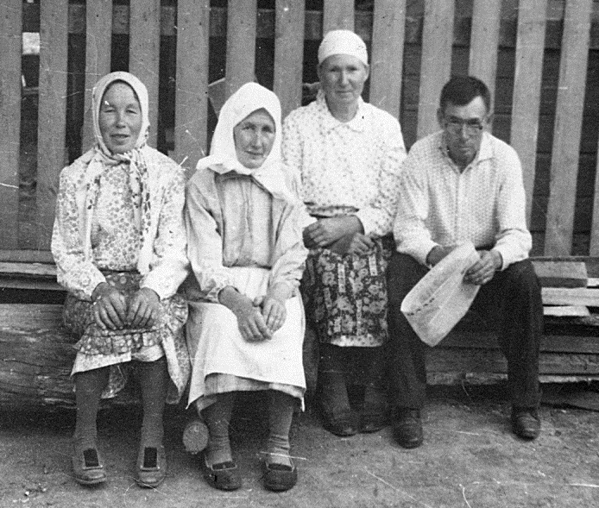
Заключение
Победа над фашизмом - великий пример и великий урок всем народам. Урок, который актуален и сегодня, когда вновь находятся те, кто идет на военные авантюры. Сейчас, как никогда, очевидно, что безопасный мир возможен лишь там, где строго соблюдаются нормы международного права, и потому наша страна выступила инициатором разработки и заключения юридически обязывающего договора о европейской безопасности.

